Slide 1
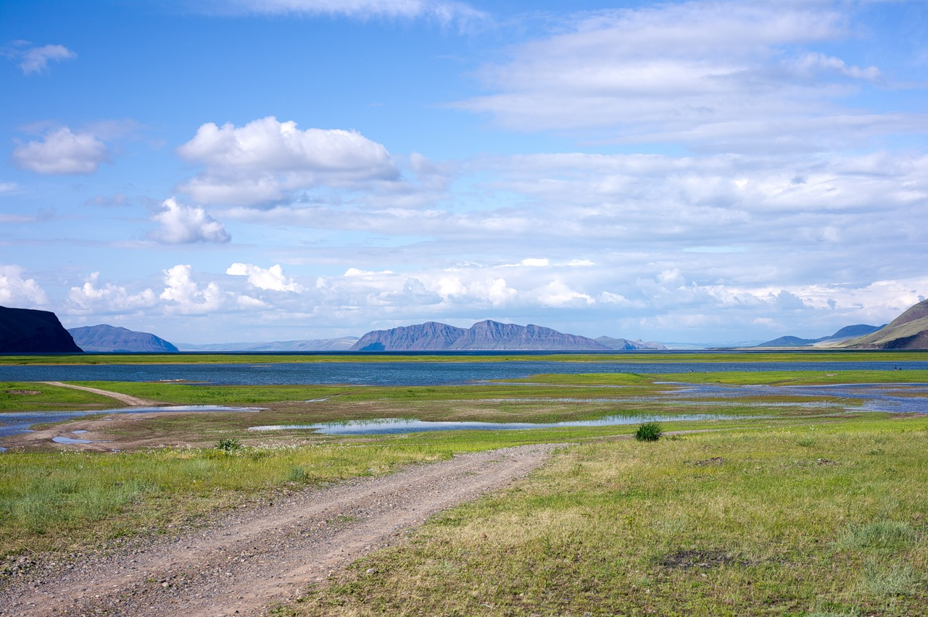

БЮДЖЕТ ДЛЯ ГРАЖДАН
К ОТЧЕТУ ОБ ИСПОЛНЕНИИ БЮДЖЕТА
МУНИЦИПАЛЬНОГО ОБРАЗОВАНИЯ
УСТЬ-АБАКАНСКИЙ РАЙОН
РЕСПУБЛИКИ ХАКАСИЯ ЗА 2025 ГОД
Подготовлен на основании Решения Совета депутатов
Усть-Абаканского муниципального района Республики Хакасия
№ 37 от 23.06.2026 года
«Об утверждении отчета об исполнении бюджета муниципального образования Усть-Абаканский район
за 2025 год»

Slide 2
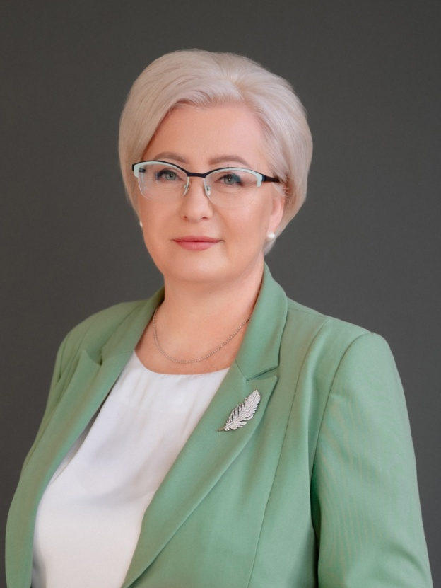
Уважаемые жители!
В целях реализации принципа прозрачности,
открытости бюджета и бюджетного процесса
и информирования жителей о расходовании
средств бюджета Усть-Абаканского муниципального
района разработан «Бюджет для граждан».
Данный информационный ресурс познакомит вас с основными положениями отчета об исполнении бюджета муниципального образования Усть-Абаканский район за 2025 год.
Информация в доступной форме знакомит вас с основными
характеристиками бюджета МО Усть-Абаканский район, достигнутыми целями и выполненными задачами, позволит Вам составить представление об источниках формирования доходов бюджета района, направлениях расходования бюджетных средств в 2025 году
«Бюджет для граждан» нацелен на получение обратной связи от
населения, которому интересны проблемы муниципального образования.
Глава Усть-Абаканского муниципального района
Е.В. Егорова

Slide 3


Отчет для граждан - это информационный ресурс, содержащий данные об исполнении бюджета за отчетный финансовый год, в доступной для широкого круга заинтересованных пользователей форме.
Отчет - состоит из источников и наборов данных, параметров и композиции элементов отчета муниципального образования на определенный период
(отчетный финансовый год).

Slide 4

Исполнение бюджета
Исполнение бюджета – процесс сбора и учета доходов и осуществление расходов на основе сводной бюджетной росписи и кассового плана.
Исполнение бюджета - это этап бюджетного процесса, который начинается с момента утверждения решения о бюджете и продолжается в течении финансового года. Существуют этапы этого процесса:
исполнение бюджета по доходам - обеспечение своевременного и полного поступления в бюджет налогов, сборов, доходов от использования имущества и других обязательных платежей, в соответствии с утвержденным планом.
исполнение бюджета по расходам - финансирование мероприятий, предусмотренных решением о бюджете, в пределах утвержденных сумм с целью исполнения принятых расходных обязательств.
Годовой отчет об исполнении бюджета предоставляется в Совет депутатов Усть-Абаканского муниципального района. По результатам рассмотрения отчета об исполнении бюджета Совет депутатов Усть-Абаканского муниципального района принимает решение об его утверждении.

Slide 5

СОДЕРЖАНИЕ
1. Показатели социально-экономического развития
муниципального образования
2. Основные характеристики бюджета муниципального образования
3. Доходы бюджета муниципального образования
4. Расходы бюджета муниципального образования
5. Инвестиционная политика муниципального образования
6. Муниципальный долг муниципального образования
7. Дополнительная информация

Slide 6
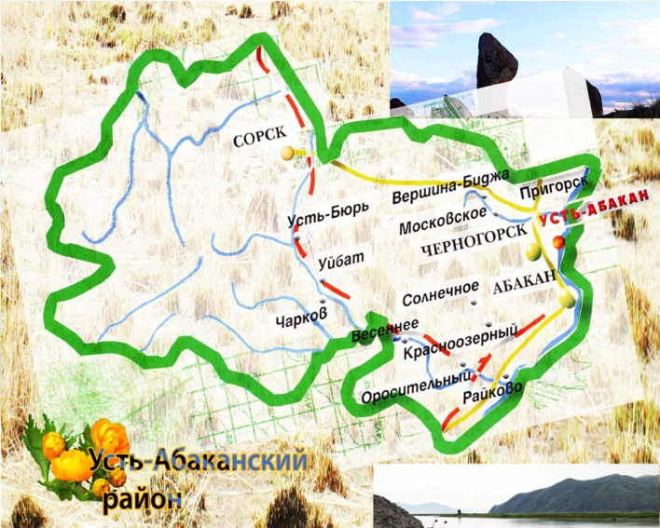

1. Показатели социально-экономического потенциала муниципального образования
социально-экономическая характеристика района
Площадь 7 520 км²
13 муниципальных образований
38 населенных пунктов
Численность населения – 46 354
Протяженность автомобильных дорог
1 401,3 км
Городское население 29,0 %
Сельское население 71,0 %

Slide 7
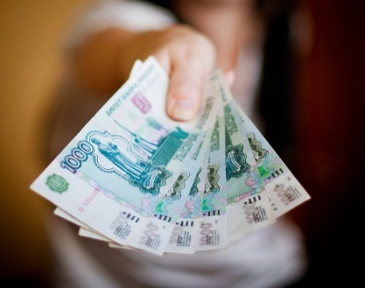
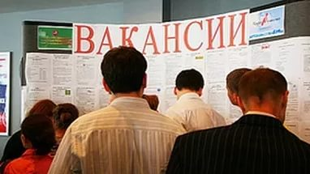
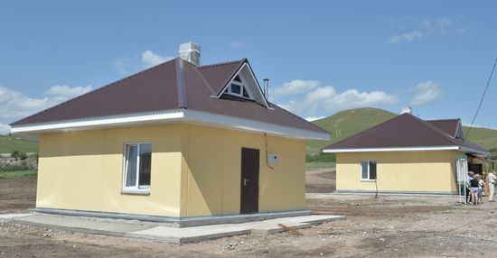
1. Показатели социально-экономического потенциала района
УРОВЕНЬ ЖИЗНИ НАСЕЛЕНИЯ
Показатели | 2024г. | 2025г.
Среднегодовая численность населения, тыс. человек | 46,6 | 46,6
Среднемесячная начисленная заработная плата работников, рублей | 60841,0 | 70673,7
Ввод в действие жилых домов, тыс.кв.м. | 94,2 | 127,5
Численность безработных, тыс. человек | 124 | 113
Среднемесячная заработная плата, руб.
Средний размер назначенной трудовой пенсии, руб.
Величина прожиточного минимума (в среднем на душу населения, руб.)

Slide 8
Динамика основных показателей социально-экономического развития Усть-Абаканского района за 2025 год
объем промышленного производства увеличился на 85,5%;
среднемесячная заработная плата работников организаций выросла на 16,2%;
численность безработных граждан, состоящих на регистрационном учете снизилась на 8,9%;
оборот розничной торговли (без субъектов малого предпринимательства) увеличился на 18,7%;
ввод в эксплуатацию жилья увеличился на 35,3%;
рост числа субъектов малого и среднего предпринимательства составил 11,3%

Slide 9
Динамика основных показателей социально-экономического развития Усть-Абаканского района за 2025 год
18,7%
11,3%
8,9%

Slide 10




Сеть муниципальных учреждений
2. Основные характеристики бюджета муниципального образования
Администрация района
38 муниципальных учреждений
Совет депутатов
17 школ
5 844 обучающихся
9 детских дошкольных учреждений
1 935 воспитанников
Контрольно-счетная палата
Школа-интернат
104 обучающихся
Спортивная школа
1 543 обучающихся
6 функциональных управлений
Коррекционная школа
58 обучающихся
Детская школа искусств
281 обучающихся
Управление образования
Из бюджета МО Усть-Абаканский район
финансируется
47 учреждений
Учреждение
доп. образования детей –
«Усть-Абаканский ЦДО»
1 500 воспитанников
Загородный лагерь
Управление культуры., молодежной политики, спорта и туризма
Районный молодёжный ресурсный центр
Управление жилищно-коммунального хозяйства и строительства
2 Дома культуры
2 Музея
Управление финансов
и экономики
Централизованная библиотечная система
Универсальный спортивный зал
Управление имущественных и земельных отношений
Управление природных ресурсов, охраны окружающей среды, сельского хозяйства и продовольствия
Правовая служба
Редакция Газеты

Slide 11
Основные понятия
2. Основные характеристики бюджета муниципального образования
Бюджет - форма образования и расходования денежных средств, предназначенных для финансового обеспечения задач и функций государства и местного самоуправления.
Доходы бюджета - поступающие в бюджет денежные средства.
Расходы бюджета - выплачиваемые из бюджета денежные средства.
Дефицит бюджета - превышение расходов бюджета над его доходами.
Профицит бюджета - превышение доходов бюджета над его расходами.
Бюджетный кредит – форма финансирования бюджетных расходов, которая предусматривает предоставление средств на возвратной и возмездной основах

Slide 12




2. Основные характеристики бюджета муниципального образования
Доходы
Расходы
Расходы
Доходы
Дефицит
(расходы больше
доходов)
Профицит
(доходы больше
расходов)
При превышении расходов над доходами принимается решение об источниках покрытия дефицита (привлечение кредитов, изменение остатков средств).
При превышении доходов над расходами принимается решение, как их использовать (погашать долг, накапливать остатки, направлять на развитие).

Slide 13
2. Основные характеристики бюджета муниципального образования
млн. руб.
 | План 2025 года | Исполнение 2025 года | Процент исполнения
Доходы | 2 178,2 | 2 045,6 | 93,9 %
Расходы | 2 302,1 | 2 053,7 | 89,2%
Дефицит-/профицит + | - 123,9 | + 8,1
Динамика доходов и расходов бюджета
млн. руб.
2023 год
2024 год
2025 год

Slide 14



2. Основные характеристики бюджета муниципального образования
Доходы районного бюджета
Налоговые доходы
Налоговые доходы - поступление от уплаты налогов, установленных Налоговым кодексом Российской Федерации
•налог на доходы физических лиц
•акцизы
•единый налог на вмененный доход
•единый сельскохозяйственный налог
•налог, взимаемый в связи применением патентной системы налогообложения
• госпошлина
Неналоговые доходы –
платежи, установленные законодательством Российской Федерации
•арендная плата за землю
•доходы от использования муниципального имущества
•доходы от реализации муниципального имущества
•плата за негативное воздействие на окружающую среду
•платные услуги от муниципальных учреждений
•доходы от продажи земельных участков
•штрафы за нарушение законодательства РФ
•прочие неналоговые доходы
Безвозмездные поступления
•поступления из республиканского бюджета межбюджетных трансфертов в виде дотаций, субсидий, субвенций и иных межбюджетных трансфертов
•поступление от организаций и граждан (кроме налоговых и не налоговых доходов)

Slide 15
3. Доходы бюджета муниципального образования
Структура доходов бюджета за 2023 – 2025 годы

Slide 16
Поступление в доходы бюджета муниципального образования Усть-Абаканский район за 2025 год
тыс. руб.
Наименование доходов | План | Исполнение на 01.01.2026 г. | Процент исполнения
НАЛОГОВЫЕ ДОХОДЫ в т.ч. | 539 364,4 | 563 185,5 | 104,4
НАЛОГ НА ДОХОДЫ ФИЗИЧЕСКИХ ЛИЦ | 408 087,0 | 431 324,6 | 105,7
НАЛОГИ НА ТОВАРЫ (РАБОТЫ,УСЛУГИ), РЕАЛИЗУЕМЫЕ НА ТЕРРИТОРИИ РОССИЙСКОЙ ФЕДЕРАЦИИ | 37 967,4 | 37 483,3 | 98,7
НАЛОГИ НА СОВОКУПНЫЙ ДОХОД | 59 651,0 | 61 092,7 | 102,4
ГОСУДАРСТВЕННАЯ ПОШЛИНА | 33 659,0 | 33 284,9 | 98,9
НЕНАЛОГОВЫЕ ДОХОДЫ в т.ч. | 107 787,5 | 105 461,3 | 97,8
ДОХОДЫ ОТ ИСПОЛЬЗОВАНИЯ ИМУЩЕСТВА, НАХОДЯЩЕГОСЯ В ГОСУДАРСТВЕННОЙ И МУНИЦИПАЛЬНОЙ СОБСТВЕНННОСТИ | 84 873,7 | 86 226,5 | 101,6
ПЛАТЕЖИ ПРИ ПОЛЬЗОВАНИИ ПРИРОДНЫМИ РЕСУРСАМИ | 10 104,0 | 5 899,1 | 58,4
ДОХОДЫ ОТ ОКАЗАНИЯ ПЛАТНЫХ УСЛУГ (РАБОТ) И КОМПЕНСАЦИИ ЗАТРАТ ГОСУДАРСТВА | 311,9 | 343,9 | 110,2
ДОХОДЫ ОТ ПРОДАЖИ МАТЕРИАЛЬНЫХ И НЕМАТЕРИАЛЬНЫХ АКТИВОВ | 10 335,6 | 10 685,2 | 103,4
ШТРАФЫ, САНКЦИИ, ВОЗМЕЩЕНИЕ УЩЕРБА | 2 146,5 | 2 280,5 | 106,2
ПРОЧИЕ НЕНАЛОГОВЫЕ ДОХОДЫ | 15,7 | 26,2 | 166,7
БЕЗВОЗМЕЗДНЫЕ ПОСТУПЛЕНИЯ | 1 531 026,9 | 1 376 947,2 | 89,9
БЕЗВОЗМЕЗДНЫЕ ПОСТУПЛЕНИЯ ОТ ДРУГИХ БЮДЖЕТОВ БЮДЖЕТНОЙ СИСИТЕМЫ РОССИЙСКОЙ ФЕДЕРАЦИИ, в т.ч. | 1 524 748,7 | 1 370 917,2 | 89,9
ДОТАЦИИ БЮДЖЕТАМ СУБЪЕКТОВ РОССИЙСКОЙ ФЕДЕРАЦИИ И МУНИЦИПАЛЬНЫХ ОБРАЗОВАНИЙ | 130 420,7 | 130 420,7 | 100,0
СУБСИДИИ БЮДЖЕТАМ СУБЪЕКТОВ РОССИЙСКОЙ ФЕДЕРАЦИИ И МУНИЦИПАЛЬНЫХ ОБРАЗОВАНИЙ ( МЕЖБЮДЖЕТНЫЕ СУБСИДИИ) | 110 443,3 | 105 757,1 | 95,8
СУБВЕНЦИИ БЮДЖЕТАМ СУБЪЕКТОВ РОССИЙСКОЙ ФЕДЕРАЦИИ И МУНИЦИПАЛЬНЫХ ОБРАЗОВАНИЙ | 1 199 977,3 | 1 050 717,6 | 87,6
ИНЫЕ МЕЖБЮДЖЕТНЫЕ ТРАНСФЕРТЫ | 83 907,4 | 84 021,7 | 100,1
ПРОЧИЕ БЕЗВОЗМЕЗДНЫЕ ПОСТУПЛЕНИЯ | 6 278,3 | 6 020,6 | 95,9
ВОЗВРАТ ОСТАТКОВ СУБСИДИЙ, СУБВЕНЦИЙ И ИНЫХ МЕЖБЮДЖЕТНЫХ ТРАНСФЕРТОВ, ИМЕЮЩИХ ЦЕЛЕВОЕ НАЗНАЧЕНИЕ, ПРОШЛЫХ ЛЕТ | 0,0 | - 90,6 | 0,0
ВСЕГО ДОХОДОВ | 2 178 178,8 | 2 045 594,0 | 93,9

Slide 17
3. Доходы бюджета муниципального образования
Акцизы
Налоги
на совокупный доход
Государственная пошлина
СТРУКТУРА НАЛОГОВЫХ
И НЕНАЛОГОВЫХ ДОХОДОВ
БЮДЖЕТА
2023 год – 34 891,0
2024 год – 49 612,7
2025 год – 61 092,7
2023 год – 33 709,0
2024 год – 36 678,6
2025 год – 37 483,3
2023 год – 6 404,5
2024 год – 14 444,3
2025 год – 33 284,9
Доходы от использования муниципального имущества
2023 год – 93 589,1
2024 год – 81 363,3
2025 год – 86 226,5
Налог на доходы физических лиц
тыс. руб.
Платежи за пользование природными ресурсами
2023 год – 429 945,7
2024 год – 514 183,6
2025 год – 431 324,6
2023год – 19 601,8
2024 год – 13 130,9
2025 год – 5 899,1
Налоговые и неналоговые доходы (ВСЕГО):
2023 год – 663 530,2
2024 год – 718 016,5
2025 год – 668 646,8
Доходы от продажи материальных и нематериальных активов
2023г од – 42 485,0
2024 год – 5 191,7
2025 год – 10 685,2
Прочие доходы
2023 год – 1 682,8
2024 год – 2 374,9
2025 год – 2 650,6
17

Slide 18

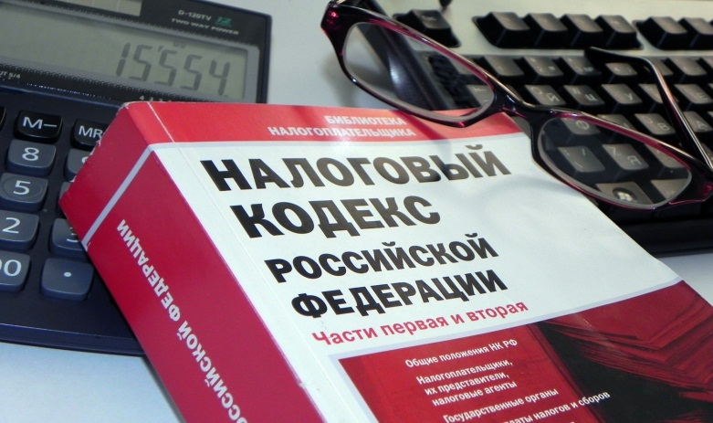
3. Доходы бюджета муниципального образования
Поступления по основным видам налогов за 2025 год
1. Налог на доходы физических лиц
(тыс. руб.)

Slide 19
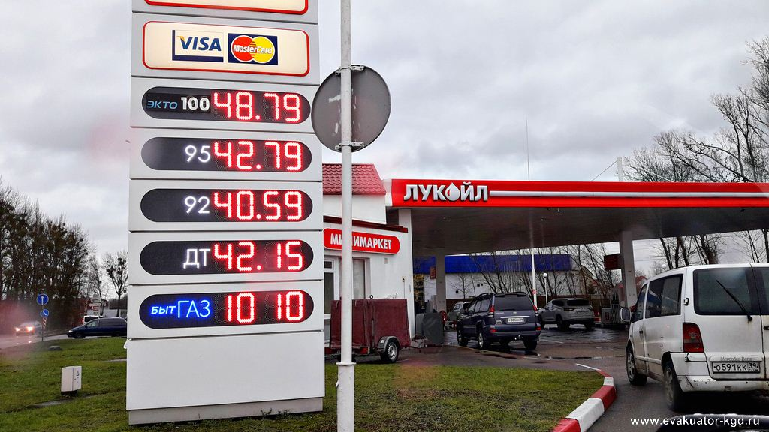
3. Доходы бюджета муниципального образования
2. Акцизы по подакцизным товарам (продукции), производимым на территории РФ
(тыс. руб.)

Slide 20
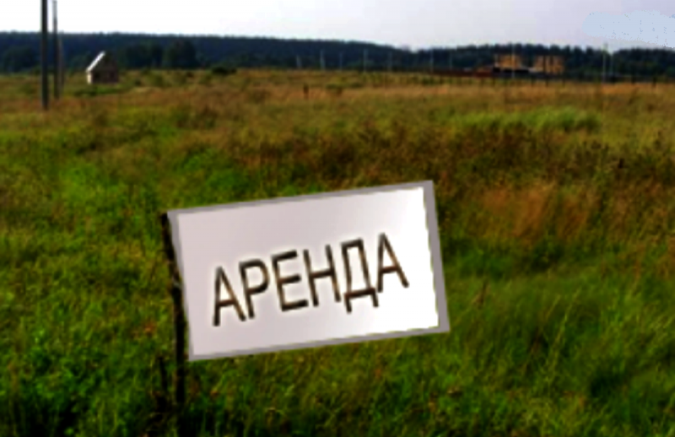
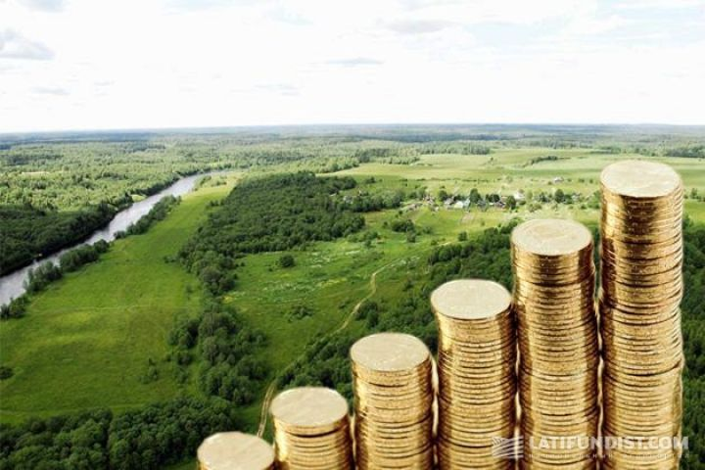

3. Доходы бюджета муниципального образования
3. Доходы от использования имущества находящегося в государственной и муниципальной собственности (тыс. руб.)
Доходы, получаемые в виде арендной платы за земельные участки | 79 862,8
Доходы от сдачи в аренду имущества | 1 225,5
Плата по соглашениям об установлении сервитута в отношении земельных участков | 2 303,3
Прочие поступления от использования имущества, | 233,8
Плата, поступившая в рамках договора за предоставление права на размещение и эксплуатацию нестационарного торгового объекта, установку и эксплуатацию рекламных конструкций | 2 601,1

Slide 21

3. Доходы бюджета муниципального образования
4. Платежи при пользовании природными ресурсами (тыс. руб.)

Slide 22
3. Доходы бюджета муниципального образования
Динамика налоговых и неналоговых доходов бюджета
Усть-Абаканского района за 2023-2025 годы
727
661
+ 66
- 59
22

Slide 23
3. Доходы бюджета муниципального образования
Структура безвозмездных поступлений от других бюджетов бюджетной системы

Slide 24
4. Расходы бюджета муниципального образования
СТРУКТУРА РАСХОДОВ БЮДЖЕТА
УСТЬ-АБАКАНСКОГО РАЙОНА
2024 год (тыс. руб.)

Slide 25










4. Расходы бюджета муниципального образования
СТРУКТУРА РАСХОДОВ БЮДЖЕТА УСТЬ-АБАКАНСКОГО РАЙОНА
по функциональной классификации
Наименование расходов | План на 2025 год | Доля в общих расходах | Исполнение за 2024 год | Доля в общих расходах | % исполнения к плану
Общегосударственные вопросы | 146 741,4 | 6,4 | 139 376,7 | 6,8 | 95,0
Национальная безопасность и правоохранительная деятельность | 908,1 | 0,0 | 881,8 | 0,0 | 97,1
Национальная экономика | 115 714,3 | 5,0 | 89 580,9 | 4,4 | 77,4
Жилищно-коммунальное хозяйство | 52 301,1 | 2,3 | 45 608,3 | 2,2 | 87,2
Охрана окружающей среды | 10 104,0 | 0,4 | 7 727,3 | 0,4 | 76,5
Образование | 1 472 119,9 | 63,9 | 1 280 677,5 | 62,4 | 87,0
Культура, искусство и кинематография | 149 372,9 | 6,5 | 142 087,9 | 6,9 | 95,1
Социальная политика | 117 996,7 | 5,1 | 116 366,4 | 5,7 | 98,6
Спорт и физическая культура | 71 652,0 | 3,1 | 70 697,9 | 3,4 | 98,7
Средства массовой Информации | 13 040,9 | 0,6 | 13 040,9 | 0,6 | 100,0
Межбюджетные трансферты | 152 139,0 | 0,0 | 147 663,3 | 0,0 | 0,0
ВСЕГО: | 2 302 090,5 | 6,6 | 2 053 709,0 | 7,2 | 97,1

Slide 26

Исполнение по подразделам классификации расходов бюджета муниципального образования
Усть-Абаканский район за 2025 год
4. Расходы бюджета муниципального образования
тыс. руб.
01 02 Функционирование высшего должностного лица субъекта Российской Федерации и муниципального образования
План | Исполнение
4 387,1 | 4 210,0
01 03 Функционирование законодательных (представительных) органов государственной власти и представительных органов муниципальных образований
8 592,3 | 8 248,0
0100 Общегосударственные вопросы
01 04 Функционирование Правительства Российской Федерации, высших исполнительных органов государственной власти субъектов Российской Федерации, местных администраций
57 750,2 | 55 287,6
01 06 Обеспечение деятельности финансовых, налоговых и таможенных органов и органов финансового (финансово-бюджетного) надзора
23 513,4 | 22 565,5
01 07 Обеспечение проведения выборов и референдумов
532,1 | 532,1
01 11 Резервные фонды
300,0 | 0,0
01 13 Другие общегосударственные вопросы
51 666,2 | 48 533,6

Slide 27


Исполнение по подразделам классификации расходов бюджета муниципального образования
Усть-Абаканский район за 2025 год
4. Расходы бюджета муниципального образования
План | Исполнение
тыс. руб.
03 02 Органы внутренних дел
16,2 | 16,2
0300
Национальная безопасность и правоохранительная деятельность
03 09 Защита населения и территории от чрезвычайных ситуаций природного и техногенного характера, гражданская оборона
601,9 | 575,6
03 10 Защита населения и территории от чрезвычайных ситуаций природного и техногенного характера, пожарная безопасность
290,0 | 290,0
04 01 Общеэкономические вопросы
10 527,3 | 10 298,6
04 05 Сельское хозяйство и рыболовство
16 941,1 | 12 275,0
0400
Национальная экономика
04 08 Автомобильный транспорт
1 751,3 | 1 751,3
04 09 Дорожное хозяйство (дорожные фонды)
83 091,2 | 61 986,4
04 12 Другие вопросы в области национальной экономики
3 403,5 | 3 269,7

Slide 28



Исполнение по подразделам классификации расходов бюджета муниципального образования
Усть-Абаканский район за 2025 год
4. Расходы бюджета муниципального образования
План | Исполнение
тыс. руб.
05 01 Жилищное хозяйство
3,3 | 3,3
0500
Жилищно-коммунальное хозяйство
05 02 Коммунальное хозяйство
35 824,2 | 29 286,6
05 05 Другие вопросы в области жилищно-коммунального хозяйства
16 473,7 | 16 318,5
0600
Охрана окружающей среды
06 05 Другие вопросы в области охраны окружающей среды
10 104,0 | 7 727,3
07 01 Дошкольное образование
254 695,1 | 218 690,0
07 02 Общее образование
1 094 571,1 | 942 804,5
07 03 Дополнительное образование
49 200,4 | 47 462,3
0700
Образование
07 05 Профессиональная подготовка, переподготовка и повышение квалификации
0,0 | 0,0
07 07 Молодежная политика и оздоровление детей
8 821,0 | 8 387,7
07 09 Другие вопросы в области образования
64 604,2 | 63 046,6

Slide 29


Исполнение по подразделам классификации расходов бюджета муниципального образования
Усть-Абаканский район за 2025 год
4. Расходы бюджета муниципального образования
План | Исполнение
тыс. руб.
0800
Культура, кинематография
08 01 Культура
111 602,1 | 104 863,5
08 04 Другие вопросы в области культуры, кинематографии
37 770,8 | 37 224,4
10 01 Пенсионное обеспечение
10 199,5 | 10 199,5
10 03 Социальное обеспечение населения
3 328,2 | 3 149,5
1000
Социальная политика
10 04 Охрана семьи и детства
104 468,9 | 103 017,3

Slide 30




Исполнение по подразделам классификации расходов бюджета муниципального образования
Усть-Абаканский район за 2025 год
4. Расходы бюджета муниципального образования
План | Исполнение
тыс. руб.
1100
Физическая культура и спорт
1101 Другие вопросы в области культуры, кинематографии
71 652,0 | 70 697,9
1200
Средства массовой информации
12 02 Периодическая печать и издательства
13 041,0 | 13 041,0
1300
Обслуживание государственного и муниципального долга
13 01 Обслуживание государственного внутреннего и муниципального долга
0,0 | 0,0
14 01 Дотации на выравнивание бюджетной обеспеченности субъектов Российской Федерации и муниципальных образований
1400
Межбюджетные трансферты общего характера бюджетам субъектов Российской Федерации и муниципальных образований
148 064,0 | 143 588,3
14 03 Прочие межбюджетные трансферты бюджетам общего характера
4 075,0 | 4 075,0
2 302 090,5
2 053 709,0
Всего расходов

Slide 31
4. Расходы бюджета муниципального образования
Доля программных расходов в общем объеме расходов бюджета Усть-Абаканского района в 2025 году
Расходы в рамках муниципальных программ составляют
1 957 998 тыс.рублей
Непрограммные расходы
95 711 тыс.рублей
Исполнение бюджета в 2025 году осуществлялось в рамках 17 муниципальных программ
Всего расходов
2 053 709 тыс. рублей
4,7 %
95,3 %
Муниципальные программы – инструмент для достижения целей путем реализации задач и отдельных мероприятий
31

Slide 32



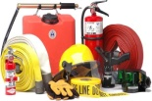
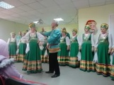




4. Расходы бюджета муниципального образования
Исполнение программной части бюджета
МО Усть-Абаканский район
тыс. руб.
Наименование | План | Исполнение за 2025 год | Процент исполнения
Муниципальная программа «Комплексное развитие сельских территорий Усть-Абаканского района» | 32 801,5 | 23 663,8 | 72,1
Муниципальная программа«Развитие субъектов малого и среднего предпринимательства в Усть-Абаканском районе» | 1 602,2 | 1 500,0 | 93,6
Муниципальная программа "Развитие образования в Усть-Абаканском районе" | 1 427 269,6 | 1 237 054,4 | 86,7
Муниципальная программа «Защита населения и территорий Усть-Абаканского района от чрезвычайных ситуаций, обеспечение пожарной безопасности и безопасности людей на водных объектах» | 7 855,0 | 7 571,6 | 96,4
Муниципальная программа «Культура Усть-Абаканского района» | 164 873,4 | 159 064,8 | 96,5
Муниципальная программа "Развитие физической культуры и спорта в Усть-Абаканском районе " | 71 348,7 | 70 397,0 | 98,7
Муниципальная программа «Социальная поддержка граждан» | 138 983,2 | 136 287,6 | 98,1
Муниципальная программа «Развитие муниципального имущества в Усть-Абаканском районе» | 28 680,1 | 26 761,8 | 93,3
Муниципальная программа «Противодействие незаконному обороту наркотиков, снижение масштабов наркотизации населения в Усть-Абаканском районе » | 18,0 | 17,9 | 99,3
Муниципальная программа «Обеспечение общественного порядка и противодействие преступности в Усть-Абаканском районе» | 73,4 | 73,4 | 100,0

Slide 33

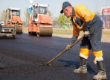




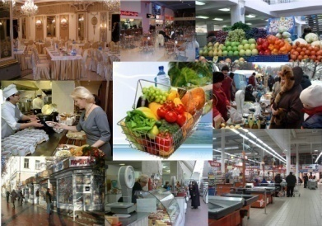
4. Расходы бюджета муниципального образования
Исполнение программной части бюджета
МО Усть-Абаканский район
тыс. руб.
Наименование | План | Исполнение за 2025 год | Процент исполнения
Муниципальная программа «Развитие туризма в Усть-Абаканском районе» | 4 124,0 | 2 644,1 | 96,7
Муниципальная программа "Развитие транспортной системы Усть-Абаканского района« | 84 842,5 | 63 737,7 | 75,1
Муниципальная программа "Повышение эффективности управления муниципальными финансами Усть-Абаканского района | 184 505,5 | 178 541,3 | 96,8
Муниципальная программа «Жилище» | 1 634,3 | 1 634,3 | 100,0
Муниципальная программа «Улучшение условий и охраны труда в Усть-Абаканском районе» | 3 788,9 | 3 557,4 | 93,9
Муниципальная программа «Комплексная программа модернизации и реформирования жилищно-коммунального хозяйства в Усть-Абаканском районе» | 46 046,9 | 45 441,1 | 98,7
Муниципальная программа «Развитие торговли в Усть-Абаканском районе» | 50,0 | 50,0 | 100,0
ИТОГО: | 2 198 497,2 | 1 957 998,1 | 89,1

Slide 34

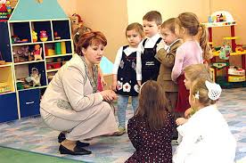

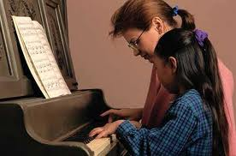


4. Расходы бюджета муниципального образования
"Развитие образования в Усть-Абаканском районе» – 1 237 054 тыс. руб.
Подпрограмма
«Развитие дошкольного,
начального общего, основного общего, среднего общего образования»
Подпрограмма
«Развитие системы дополнительного образования детей, выявления и поддержки одаренных детей и молодежи»
Подпрограмма
«Патриотическое воспитание граждан»
752 тыс. рублей
1 209 754 тыс. рублей
26 548 тыс. рублей

Slide 35
4. Расходы бюджета муниципального образования
Динамика расходов на образование за 2023-2025 годы
тыс. руб.
Дошкольное образование Общее образование
Дополнительное образование
Молодежная политика и оздоровление детей Прочие мероприятия

Slide 36

4. Расходы бюджета муниципального образования
Сеть образовательных учреждений, реализующих в районе программу дошкольного образования, в настоящее время включает 9 учреждений.
ДОШКОЛЬНОЕ образование
Численность воспитанников в дошкольных образовательных учреждениях района
Расходы местного бюджета на обеспечение общедоступного и бесплатного дошкольного образования
млн.руб.

Slide 37
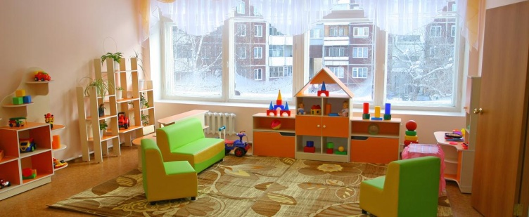

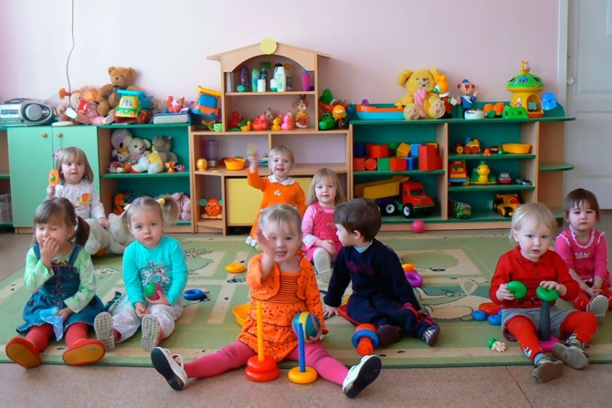
Дошкольное образование
На развитие дошкольного образования направлено
218 690 тыс. руб., в том числе:
Расходы на выполнение муниципального задания (обеспечение деятельности подведомственных учреждений) | 215 381
Мероприятия по развитию и модернизация региональных систем дошкольного образования | 706
Капитальный ремонт в муниципальных учреждениях, в том числе проектно-сметная документация | 300
Реализация инициативного проекта «Родничок – территория счастливого и безопасного детства» (погашение КЗ) | 2 000
Расходы на охрану труда в учреждениях | 303

Slide 38
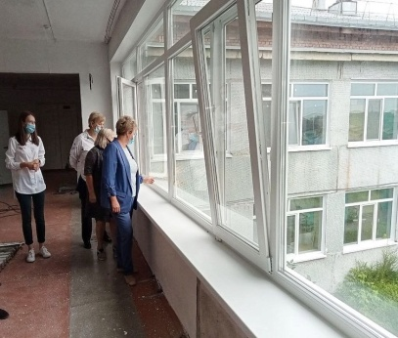
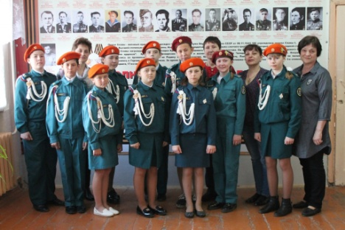
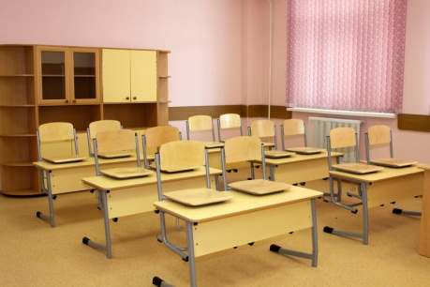
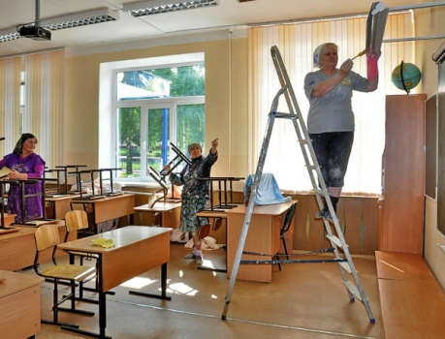
Общее образование
На развитие начального общего, основного общего и среднего образования направлено 942 804 тыс. руб., в том числе:
Расходы на выполнение муниципального задания (обеспечение деятельности подведомственных общеобразовательных учреждений), выплата вознаграждения за классное руководство) | 879 162
Создание условия для обеспечения современного качества образования и реализация мероприятий по развитию общеобразовательных организаций | 8 521
Капитальный ремонт в муниципальных учреждениях, в том числе проектно-сметная документация | 505
Обеспечение деятельности советников директора по воспитанию и взаимодействию с детскими общественными объединениями в общеобразовательных организация и обеспечение выплат ежемесячного денежного вознаграждения советникам директоров по воспитанию и взаимодействию с детскими общественными объединениями | 3 445
Приобретение жилья для специалистов с высшим педагогическим образованием | 2 269
Оснащение предметных кабинетов общеобразовательных организаций средствами обучения и воспитания в рамках регионального проекта Республики Хакасия «Все лучшее детям». Приобретено оборудование в МБОУ "В-Биджинская СОШ», МБОУ "Весенненская СОШ», МБОУ "Доможаковская СОШ им. Н.Г. Доможакова», МБОУ "Калининская СОШ«, МБОУ "Красноозерная ООШ«, МБОУ "Московская СОШ им. А.П. Кыштымова», МБОУ "Опытненская СОШ», МБОУ "Райковская СОШ им. Н.И. Носова», МБОУ "Расцветская СОШ», МБОУ "Сапоговская СОШ», МБОУ "Солнечная СОШ», МБОУ "Усть-Абаканская СОШ им. М.Е. Орлова«, МБОУ "Усть-Бюрская СОШ», МБОУ "Чарковская СОШИ им. В.Г. Майнашева | 2 543

Slide 39

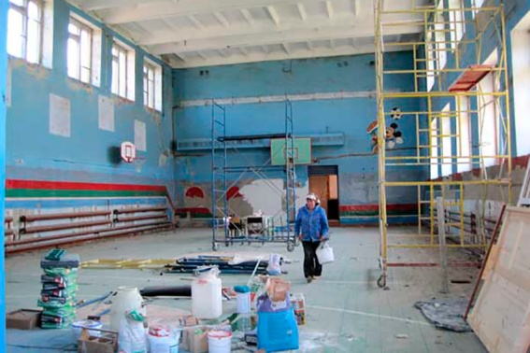
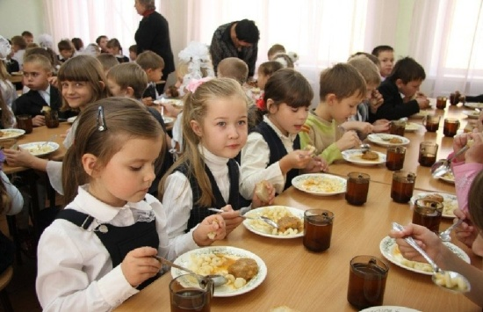
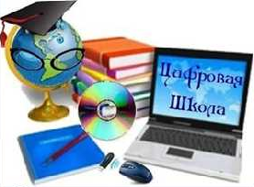
Общее образование
Укрепление материально-технической базы кабинетов хакасского языка в муниципальных общеобразовательных организациях (погашение КЗ) | 20
Реализация мероприятий по предоставлению школьного питания, в т.ч. предоставление бесплатного горячего питания обучающихся, получающих начальное общее образование в муниципальных образовательных организациях | 42 221
Мероприятия по организации отдыха, оздоровления и занятости несовершеннолетних (организаций пришкольных площадок в каникулярное время, организация трудоустройства несовершеннолетних) | 1 324
Реализация инициативного проекта «Спортивная молодежь – сильная Россия" | 2 000
Расходы на охрану труда в учреждениях | 795

Slide 40


В системе дополнительного
образования осуществляют
деятельность
2 муниципальных
учреждения
ДОПОЛНИТЕЛЬНОЕ образование
Численность обучающихся
Расходы местного бюджета на обеспечение дополнительного образования
млн.руб.

Slide 41


ДОПОЛНИТЕЛЬНОЕ образование
На развитие системы дополнительного образования направлено
47 462 тыс. руб., в том числе:
Расходы на выполнение муниципального задания (обеспечение деятельности подведомственных учреждений) | 38 204
Функционирование модели персонифицированного финансирования дополнительного образования детей | 8 406
Создание условия для обеспечения современного качества образования (Испытание качества огнезащитной обработки деревянных конструкций кровли ЦДО; повышение квалификации в области пожар. безопасности, монтаж видеонаблюдения; аварийно-восстановительный ремонт отдельных мест кровельного покрытия; поставка огнетушителей) | 68
Мероприятия, направленные на патриотическое воспитание граждан (турниры, соревнования, «Зарница») | 622
Расходы на охрану труда в учреждениях | 162

Slide 42
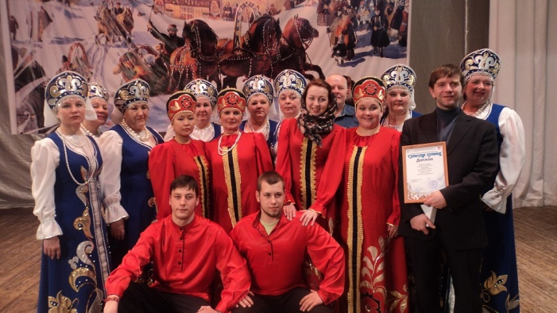
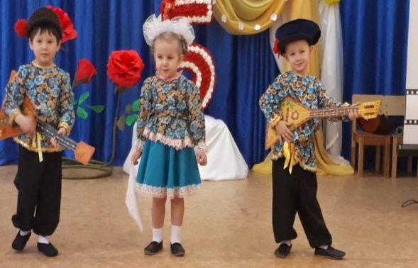
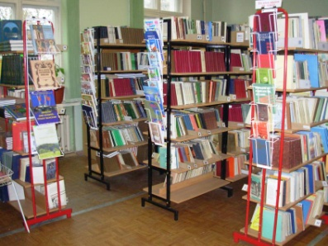
Расходы на Культуру – 104 863 тыс. рублей
Расходы на выполнение муниципального задания (обеспечение деятельности учреждений культуры (Дома культуры, Музеи, ЦБС, МРЦ) | 83 981
Мероприятия по поддержки и развитию культуры, искусства , сохранение культурных ценностей, мероприятия, направленные на патриотическое воспитание граждан, мероприятия в области молодежной политики (организация и проведение культмассовых мероприятий, укрепление материально-технической базы муниципальных учреждений культуры в том числе приобретение звукового и световое оборудования танцевальных костюмов и обуви, проведение текущих ремонтов учреждений культуры) | 6 688
Совершенствование библиотечной деятельности (Обеспечение библиотек услугами связи в части предоставления широкополосного доступа к сети «Интернет», пополнение и обновление книжного фонда, проведение мероприятий с детьми и молодежью) | 2 670
Создание модельной муниципальной библиотеки в с. Вершино-Биджа в рамках регионального проекта "Семейные ценности и инфраструктура культуры" | 8 080
Государственная поддержка отрасли культуры (денежное поощрение лучших сельских учреждений культуры, комплектование книжных фондов) | 277
Развитие и поддержка народного творчества, гармонизация отношений в Усть-Абаканском районе (Мероприятия в сфере развития и гармонизации межнациональных отношений ) | 209
Расходы на охрану труда в учреждениях | 636
Иные межбюджетные трансферты на мероприятия по поддержке и развитию культуры | 2 322

Slide 43
4. Расходы бюджета муниципального образования
Динамика расходов на культуру за 2023-2025 годы
тыс. руб.
Культура
Другие вопросы в области культуры, кинематографии

Slide 44
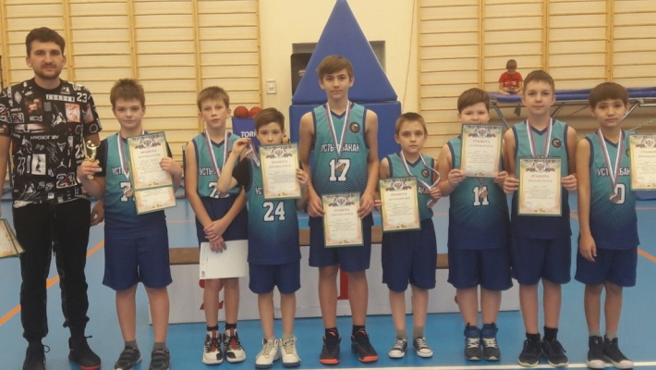
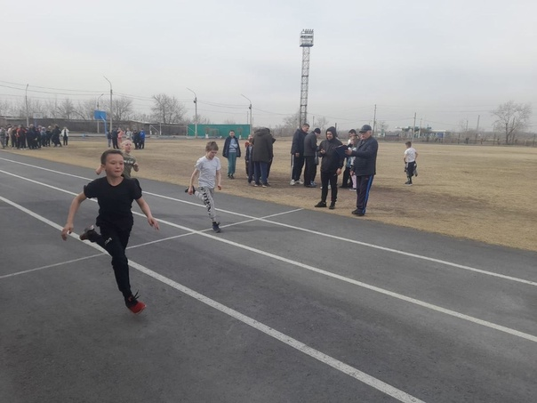
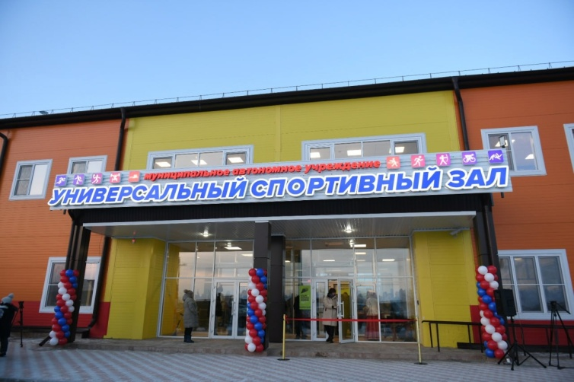
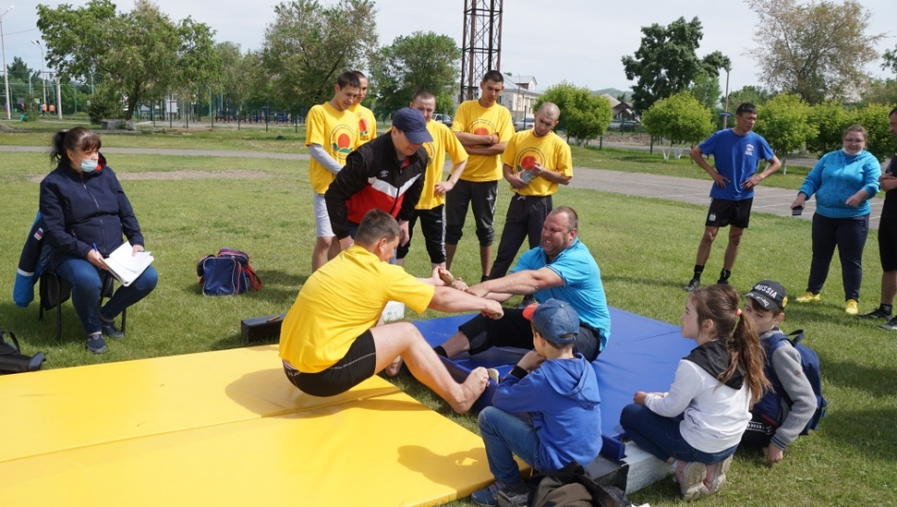
Расходы на Спорт – 70 698 тыс. рублей
Проведение спортивных мероприятий, обеспечение подготовки команд | 109
Обеспечение деятельности подведомственных учреждений (Обеспечение деятельности подведомственных учреждений (МБУДО "Усть-Абаканская СШ», МАУ "Универсальный спортивный зал») | 69 433
Создание условий для занятий физической культурой и спортом, укрепление материально-технической базы | 409
Физкультурно-оздоровительная работа с различными категориями населения | 396
Расходы на охрану труда в учреждениях | 351

Slide 45

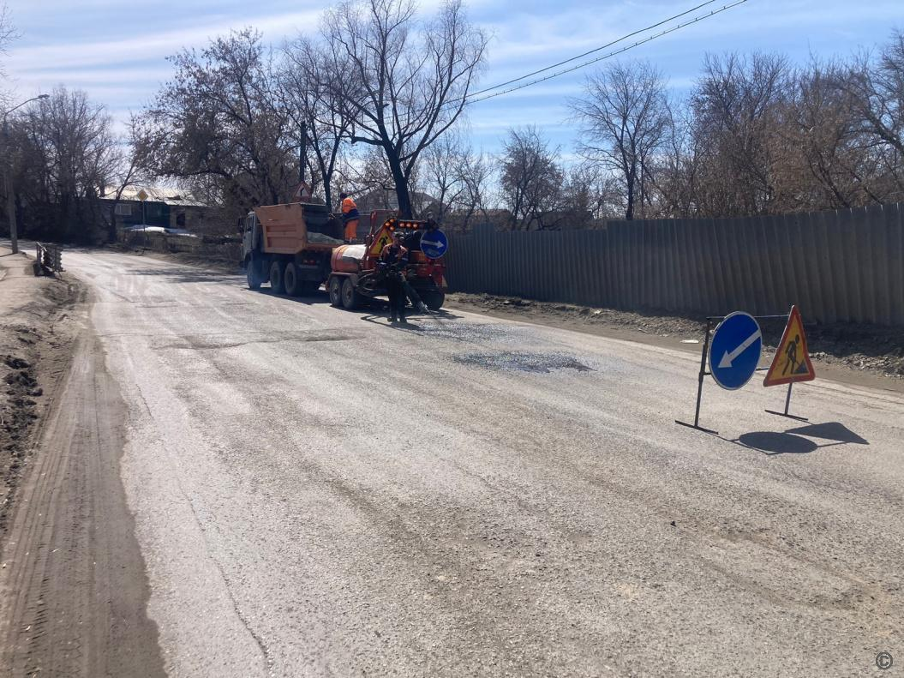
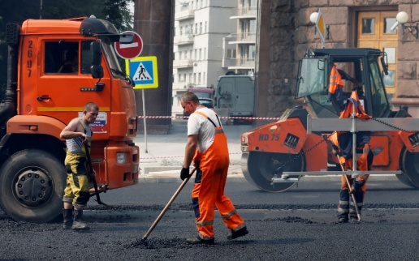
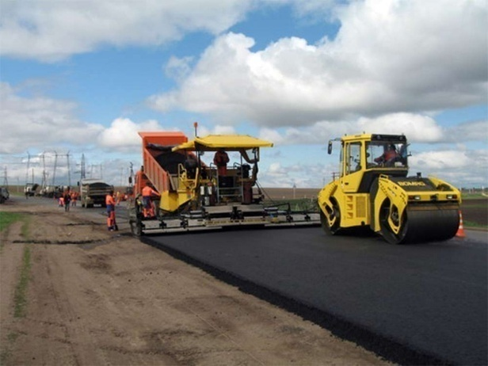
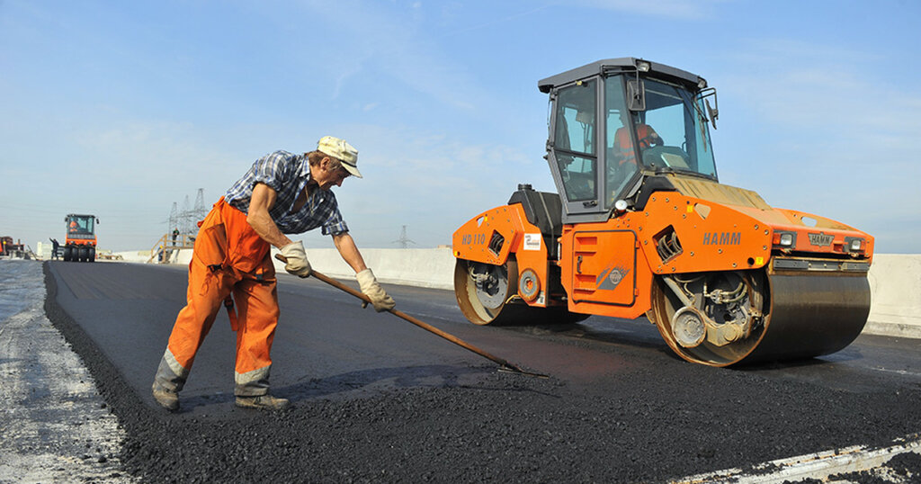
Расходы на дорожное хозяйство в 2025 году
Дорожное хозяйство
61 986 тыс. руб.
Мероприятия по обеспечению сохранности существующей сети автомобильных дорог общего пользования местного значения – 31 629 тыс.руб.
Капитальный ремонт, ремонт автомобильных дорог общего пользования местного значения городских округов и поселений, малых и отдельных сел Республики Хакасия, а также на капитальный ремонт, ремонт искусственных сооружений - 17 345 тыс. руб.
Иные межбюджетные трансферты бюджетам поселений на содержание, капитальный ремонт и строительство дорог общего пользования, в том числе разработка проектно-сметной документации – 13 012 тыс.руб.
45

Slide 46
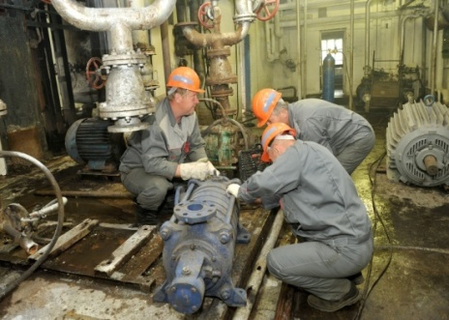
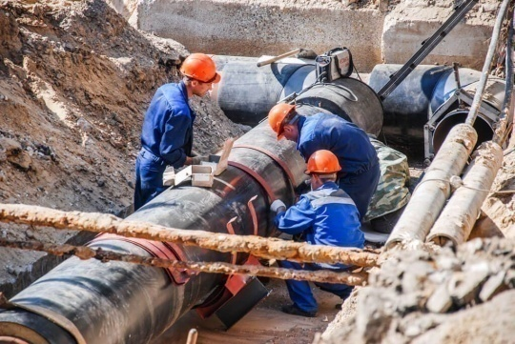
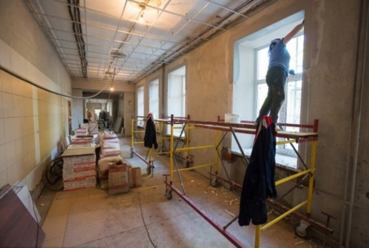
Расходы на жилищно-коммунальное хозяйство в 2025 году
29 287 тыс. руб., в том числе:
Формирование современного облика сельских территорий, направленных на создание и развитие инфраструктуры в сельской местности -150 тыс. рублей. (Выполнение изыскат. работ по микросейсмоустойчивости на строительство водопровода в с.Московское )
Строительство, реконструкция объектов муниципальной собственности, в том числе разработка проектно-сметной документации, капитальный ремонт в муниципальных учреждениях - 18 771 тыс. рублей.
(Строительный контроль за строительством системы водоснабжения в с. Зеленое 3 этап; Строительство системы водоснабжение с. Зеленое 3 этап; Технический план при строительстве системы водоснабжения с.Зеленое )
Поддержка и развитие систем коммунального комплекса в муниципальных образованиях – 2 635 тыс.руб (Капитальный ремонт дымовой трубы котельной с. В-Биджа,; Разработка электронной модели системы теплоснабжения и плана действий по ликвидации последствий аварийных ситуаций на системе теплоснабжения Усть-Абаканского района)
Капитальный ремонт в муниципальных учреждениях, в том числе проектно-сметная документация – 1 638 тыс. рублей. (Экспертиза сметной стоимости на капитальный ремонт дымовой трубы котельной, с. Вершино-Биджа; Текущий ремонт напорного канализационного коллектора п. Тепличный; исследование металла для определения марки стали металлической трубы котельной а. Чарков, а. Доможаков; техническое обследование строительных конструкций зданий котельных а. Чарков, а. Доможаков, с. Вершино-Биджа; Выполнение работ по составлению паспортов металлических дымовых труб котельных в аал Чарков, аал Доможаков; Осуществление строительного контроля за выполнением работ по капитальному ремонту системы теплоснабжения села Солнечное; Осуществление строительного контроля за выполнением работ по капитальному ремонту системы теплоснабжения села Солнечное 2 этап ; Выполнение работ по разработке проекта зоны санитарной охраны (ЗСО) для подземного водозабора с. Весеннее)
Поддержка и развитие систем коммунального комплекса в сфере в сфере водоснабжения, водоотведения в рамках Регионального проекта "Модернизация коммунальной инфраструктуры» - 6 092 тыс. рублей. (Капитальный ремонт системы теплоснабжения села Солнечное)
46

Slide 47







Расходы в области социальной политики в 2025 году
116 366 тыс. руб., в т.ч.
Доплата к пенсиям муниципальным служащим –
10 200 тыс.руб.
Обеспечение благоустроенным жильем молодых семей и молодых специалистов – 2 490 тыс. руб.
Обеспечение мер социальной поддержки детей-сирот и детей, оставшихся без попечения родителей – 46 014 тыс.руб.
Обеспечение мер социальной поддержки специалистов культуры, проживающих в сельской местности – 580 тыс.руб.
Оказание материальной помощи малообеспеченным категориям населения , оказание адресной помощи малоимущим гражданам, пострадавшим от пожара, а также ремонт и восстановление отопительных печей и ветхих отопительных сетей, находящихся в пожароопасном состоянии– 79 тыс.руб.
Компенсация части родительской платы – 1 963 тыс.руб.
Предоставление жилых помещений детям-сиротам и детям, оставшимся без попечения родителей, лицам из их числа по договорам найма специализированных жилых помещений – 55 040 тыс.руб.

Slide 48
Межбюджетные трансферты муниципальным образованиям поселений в 2025 году
Всего 147 663 тыс. рублей
На развитие муниципальных образований
(целевая финансовая помощь)
(иные межбюджетные трансферты)
На решение вопросов
местного значения
(нецелевая финансовая помощь)
(дотации)

Slide 49








4. Расходы бюджета муниципального образования
Исполнение бюджета МО Усть-Абаканский район по непрограммным расходам за 2025 год
95 710,9 тыс. рублей
Обеспечение деятельности представительного органа муниципального образования
Обеспечение
деятельности Главы
Обеспечение деятельности Контрольно-счетной палаты
8 215,9 тыс. рублей
4 210,0 тыс. рублей
3 340,2 тыс. рублей
Осуществление отдельных государственных полномочий по организации проведения мероприятий
по отлову и содержанию
безнадзорных животных
Обеспечение деятельности администрации муниципального образования
52 792,7 тыс. рублей
7 596,2 тыс. рублей
Выполнение прочих обязательств государства
Обеспечение деятельности "Редакция газеты "Усть-Абаканские известия"
5 982,8 тыс. рублей
13 040,9 тыс. рублей
Проведение выборов
532,1 тыс. рублей

Slide 50
Инвестиционная политика муниципального образования
Привлечение инвестиций в экономику муниципального района является одной из наиболее важных задач, стоящих перед администрациями района.
Объем инвестиций за счет всех источников финансирования в 2025 году в составил более 800 млн. рублей, из них:
№ п/п | Наименование | Факт 2025г. (млн. руб.)
1 | Реализация 28 инвестиционных проектов на территории муниципального района | 559,6
2 | III этап строительства водопровода в с. Зеленое | 18,7
3 | Приобретение жилья детям-сиротам | 113,1
4 | Приобретение и монтаж быстровозводимой модульной конструкции «Женской консультации», рп. Усть-Абакан, | 30,9
5 | Приобретение жилья молодым семьям | 1,6
6 | Реконструкция МКУК "Культурно-спортивный комплекс Рассвет" | 10,9
7 | Создание модельной муниципальной библиотеки в с. Вершино-Биджа. | 8,1

Slide 51
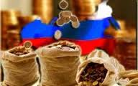


Муниципальный долг
долг
Объем муниципального долга
По состоянию на 01.01.2026 года долговые обязательства в муниципальном образовании Усть-Абаканский район отсутствуют
Расхода на обслуживание муниципального долга
(тыс. руб.)
2025 год
0,0

Slide 52
Контактная информация и обратная связь
Брошюра подготовлена Управлением финансов и экономики Администрации Усть-Абаканского муниципального района РХ
Ответственный исполнитель:
Первый зам.Главы Администрации Усть-Абаканского муниципального района РХ - Руководитель УФиЭ Администрации Усть-Абаканского муниципального района - Потылицына Н.А.
Адрес: 655100, Республика Хакасия, р.п. Усть-Абакан, ул. Рабочая 9
Электронная почта : upr.finansov@list.ru
Телефон тел.(390-32)2-00-73, 2-14-32
Режим работы:
Понедельник - пятница с 8:00 до 17:00.
Перерыв с 12:00 до 13:00
Выходные дни: суббота, воскресенье
Интернет сайт: ust-abakan.ru

Slide 53
Спасибо за внимание!

